Slide 1
제 6강 모바일 웹시스템 환경구축(2)
WAS 시스템 환경 구축
Tomcat의 실행과 환경변수 설정
담당교수 : 전응섭 교수
연구실 : 은봉관 8층
연락처 : 02-950-7620
HP) 010-5268-7267

Slide 2

WAS 시스템 환경 구축
톰캣 (Tomcat)
dynamic(동적)인 웹을 만들기 위한 웹 컨테이너, 서블릿 컨테이너라고 불리며, 웹서버에서 정적으로 처리해야할 데이터를 제외한 JSP, ASP, PHP 등은 웹 컨테이너(톰캣)에게 전달한다.
WAS(Web Application Server)
컨테이너, 웹 컨테이너, 서블릿 컨테이너라고 부름
JSP,서블릿처리,HTTP요청 수신 및 응답
아파치만 쓰면 정적인 웹페이지만 처리하므로 처리속도가 매우 빠르고 안정적이다.
톰캣(WAS)를 쓰면 동적인 데이터 처리가 가능하다. DB연결,데이터 조작, 다른 응용프로그램과 상호 작용이 가능하다. 톰캣은 8080포트로 처리한다.

Slide 3

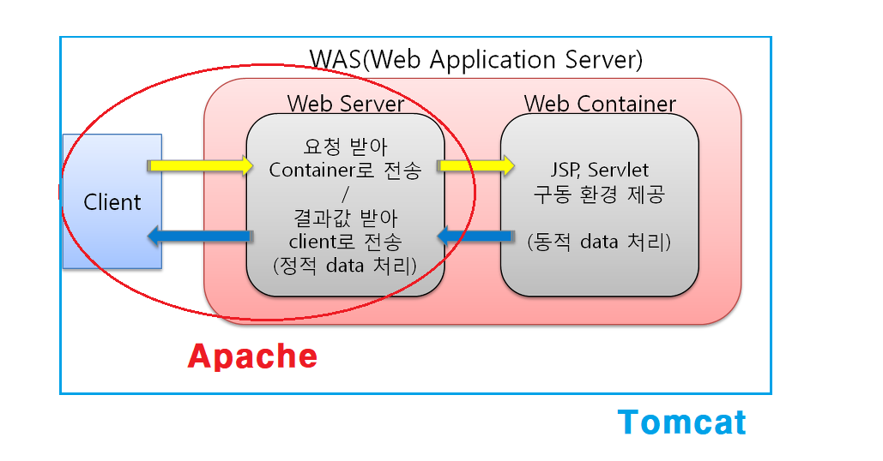
아파치톰캣 (Apache+Tomcat)
톰캣이 아파치의 기능 일부를 가져와서 제공해주는 형태이기 때문에 같이 합쳐서 부른다. WAS(Web Application Server)

Slide 4
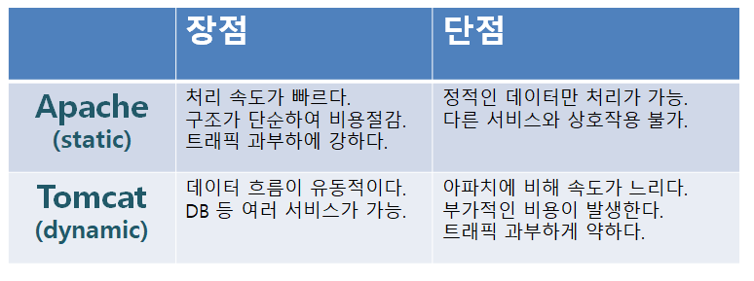
그림을 통해서 아파치와 톰캣의 차이를 알 수 있다. 톰캣은 일반적으로 WAS(Wep)라고 불리며, 톰캣은 아파치와 합쳐서 아파치톰캣 이라 부른다.
아파치만 사용하면 정적인 웹페이지만 처리 가능
톰캣만 사용하면 동적인 웹페이지 처리가 가능하지만 아파치에서 필요한 기능을 못가져옴. 또한 여러 사용자가 요청할시에 톰캣에 과부하가 걸림.
아파치와 톰캣을 같이 쓰면 아파치는 정적인 데이터만 처리하고, JSP 처리는 Web Container(톰캣의 일부)로 보내주어 분산처리 할 수 있다.
아파치 : 80포트, 톰캣 : 8080포트 (하지만 실제로는 80포트로 다 처리하므로, 8080포트는 아파치가 알아서 보내줌. 8080포트를 다루거나 보려면 리눅스단에서 처리하거나 수동적으로 포트 처리할때 빼고는 보기힘듬)
아파치 톰캣 정리

Slide 5
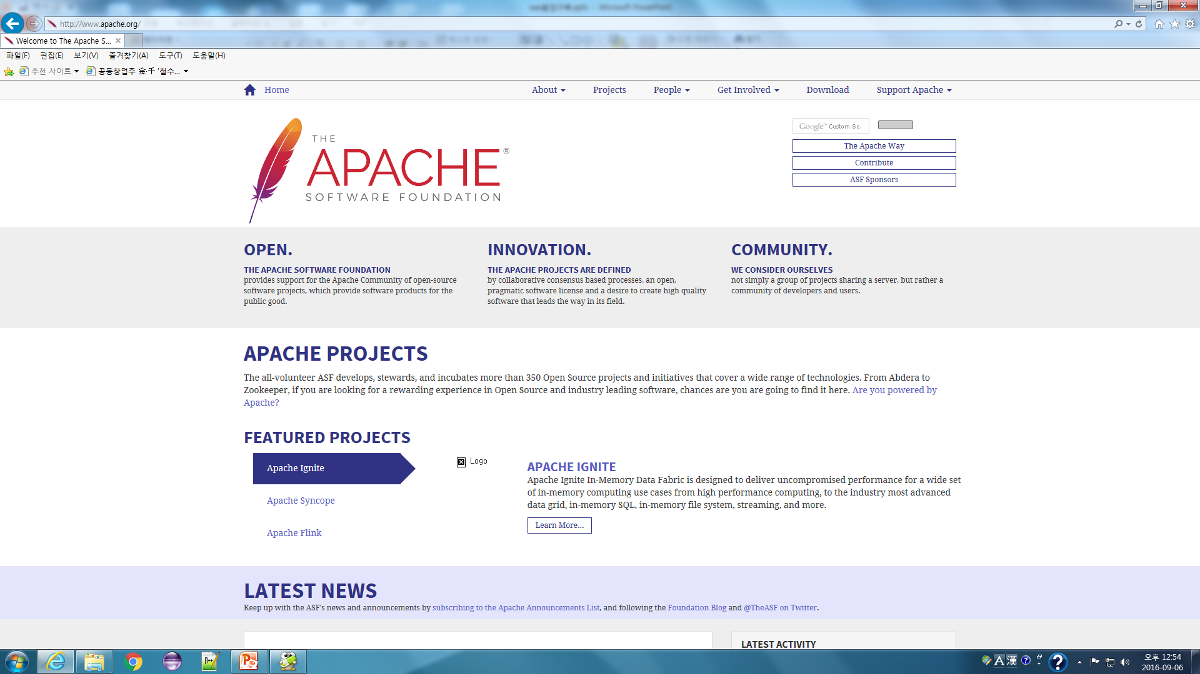
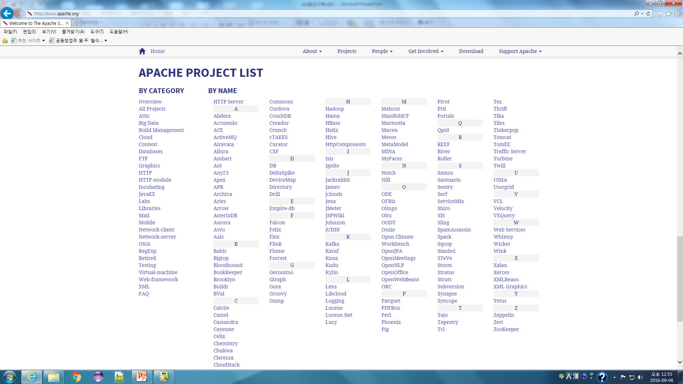
Http://tomcat.apache.org (하단부의 Project 카테고리에 있는 Tomcat을 클릭)

Slide 6
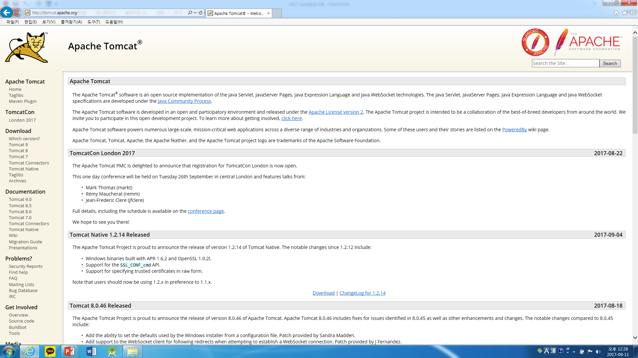
톰캣 최신버젼 선택

Slide 7
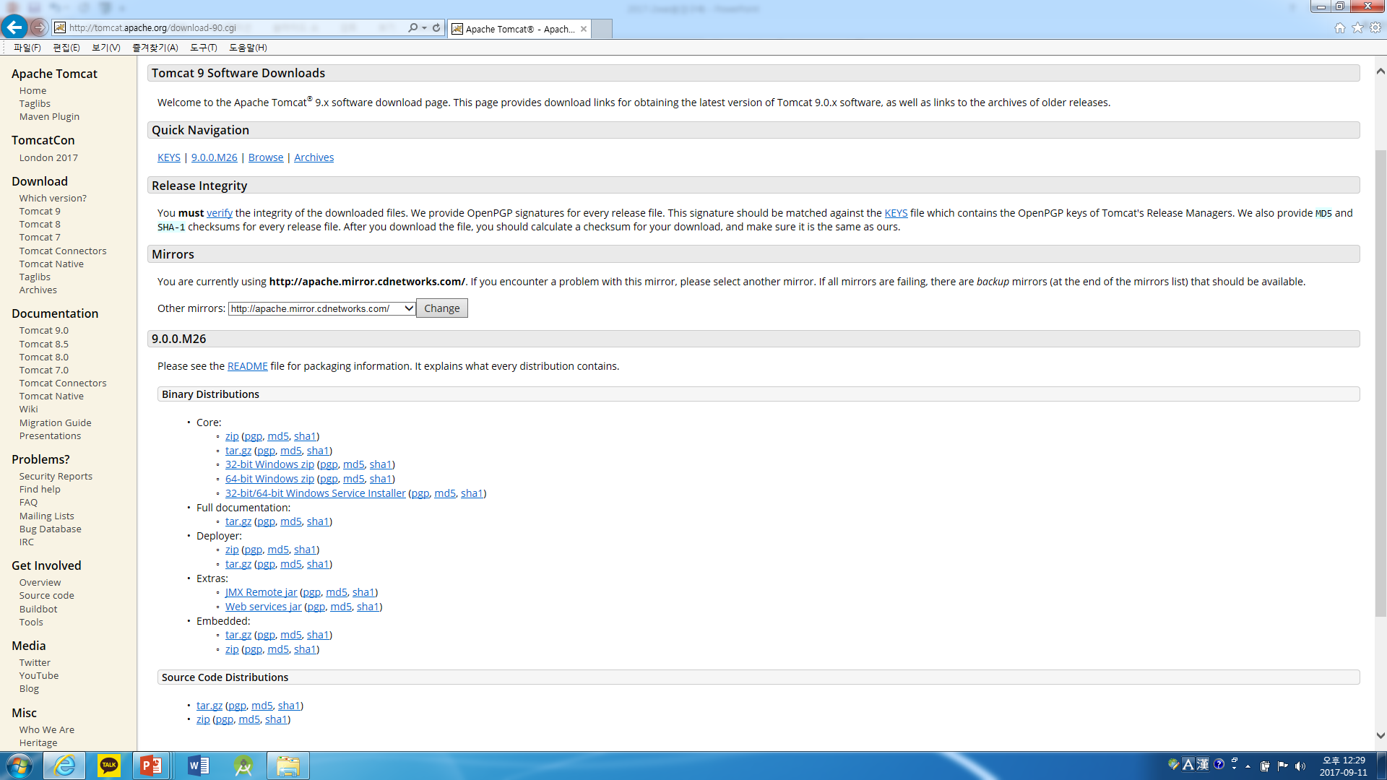
최신버젼 다운로드

Slide 8
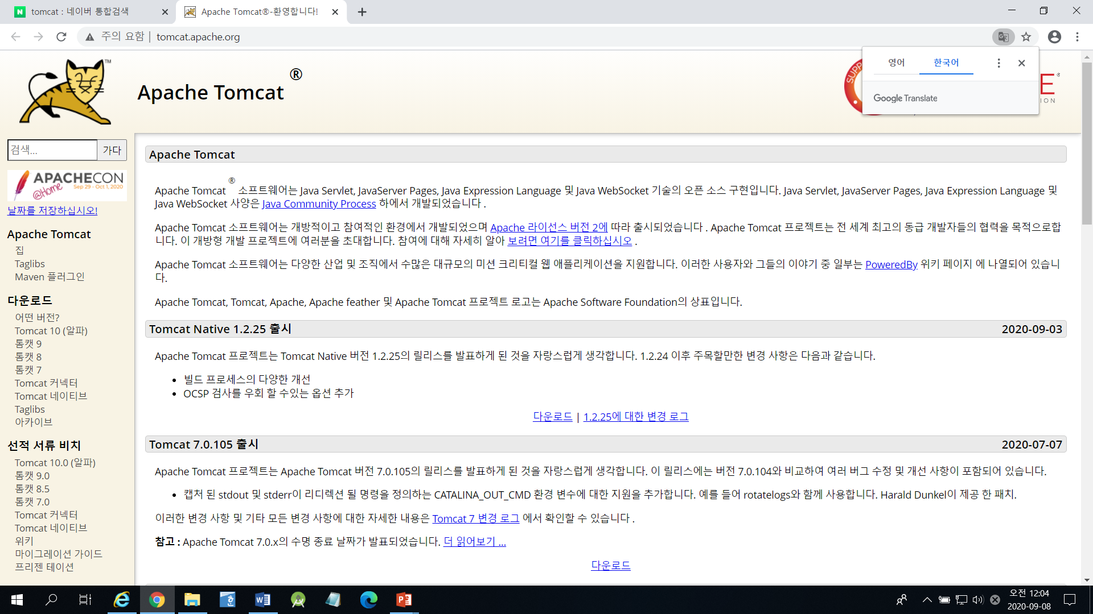
2020년 9월 현재 최신버젼 다운로드

Slide 9
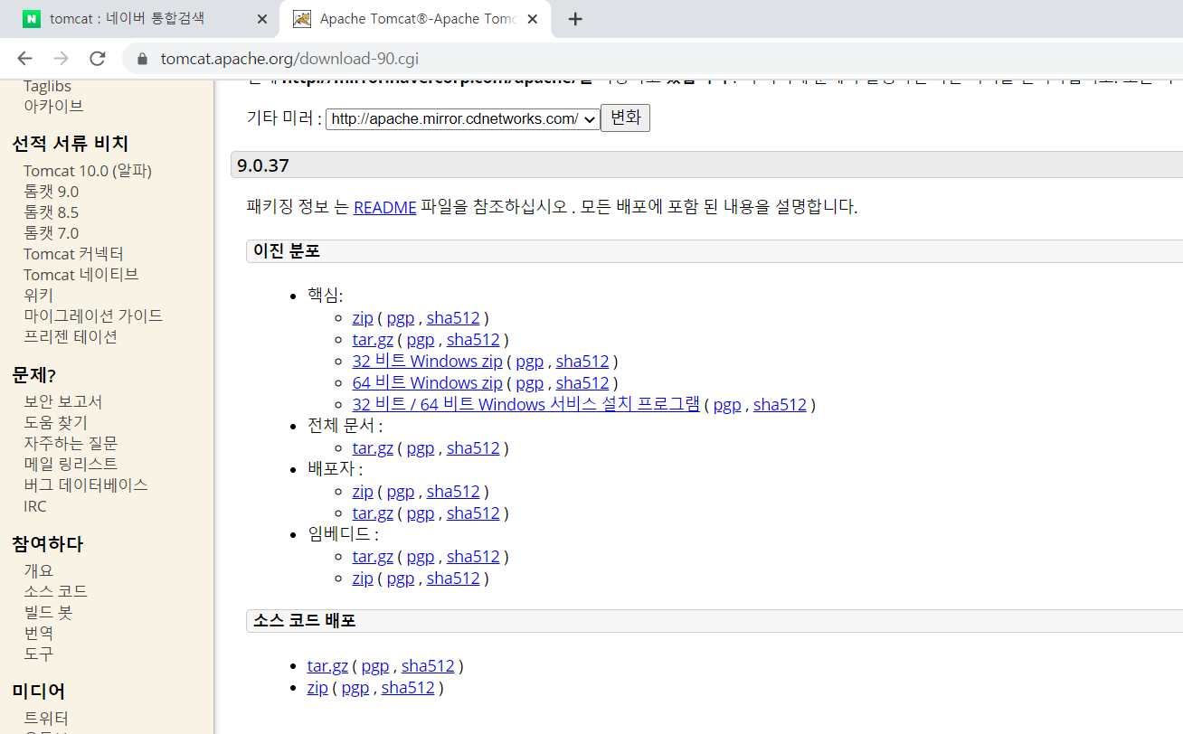

Slide 10
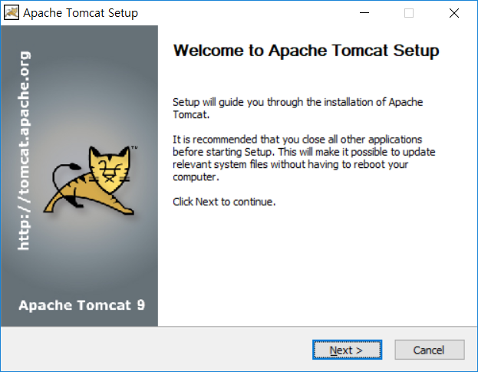

Slide 11
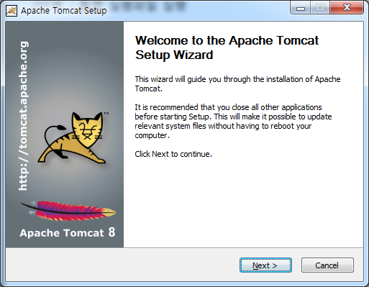
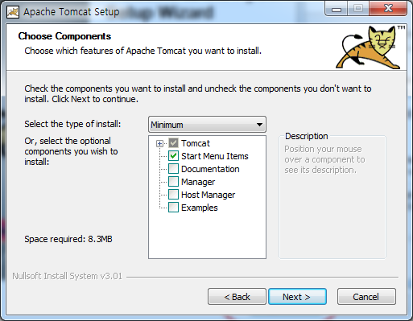

2단계 : 톰캣 실행파일 실행
apache-tomcat-8.0.12

Slide 12
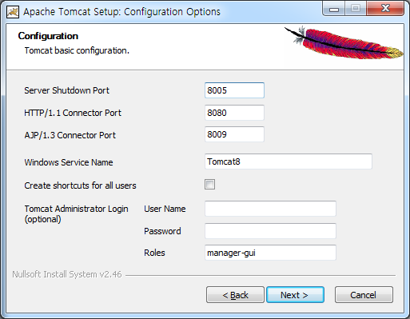

기본환경설정은 그대로 두고 next버튼 클릭
Http://localhost:8080
Http서비스를 위한 Connector Port가 8080으로 설정되어 있음

Slide 13
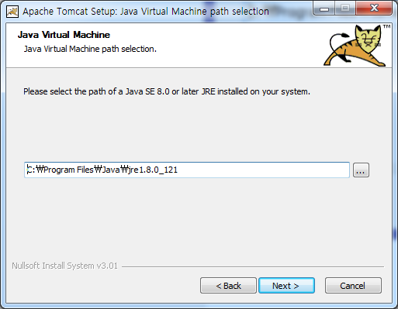
톰캣은 작동시 JVM을 기반으로
한다. JDK가 설치된 경우 톰캣은
자동으로 설치된 JVM을 읽어서
화면에 보여줌

Slide 14
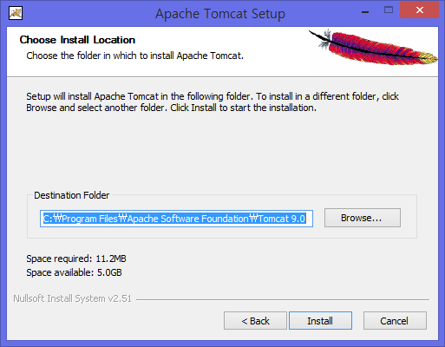
톰캣설치위치 지정 : 디폴트로
Program Files/Apache Software Foundation/Tomcat 9.0에 설치됨.

Slide 15
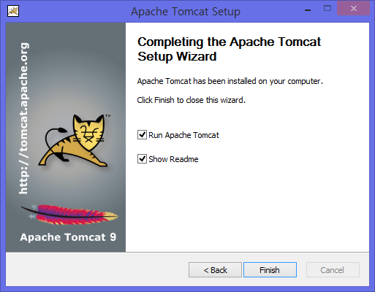

Finish 버튼을 클릭
설치 종료화면

Slide 16

2019 최신버젼 다운로드

Slide 17
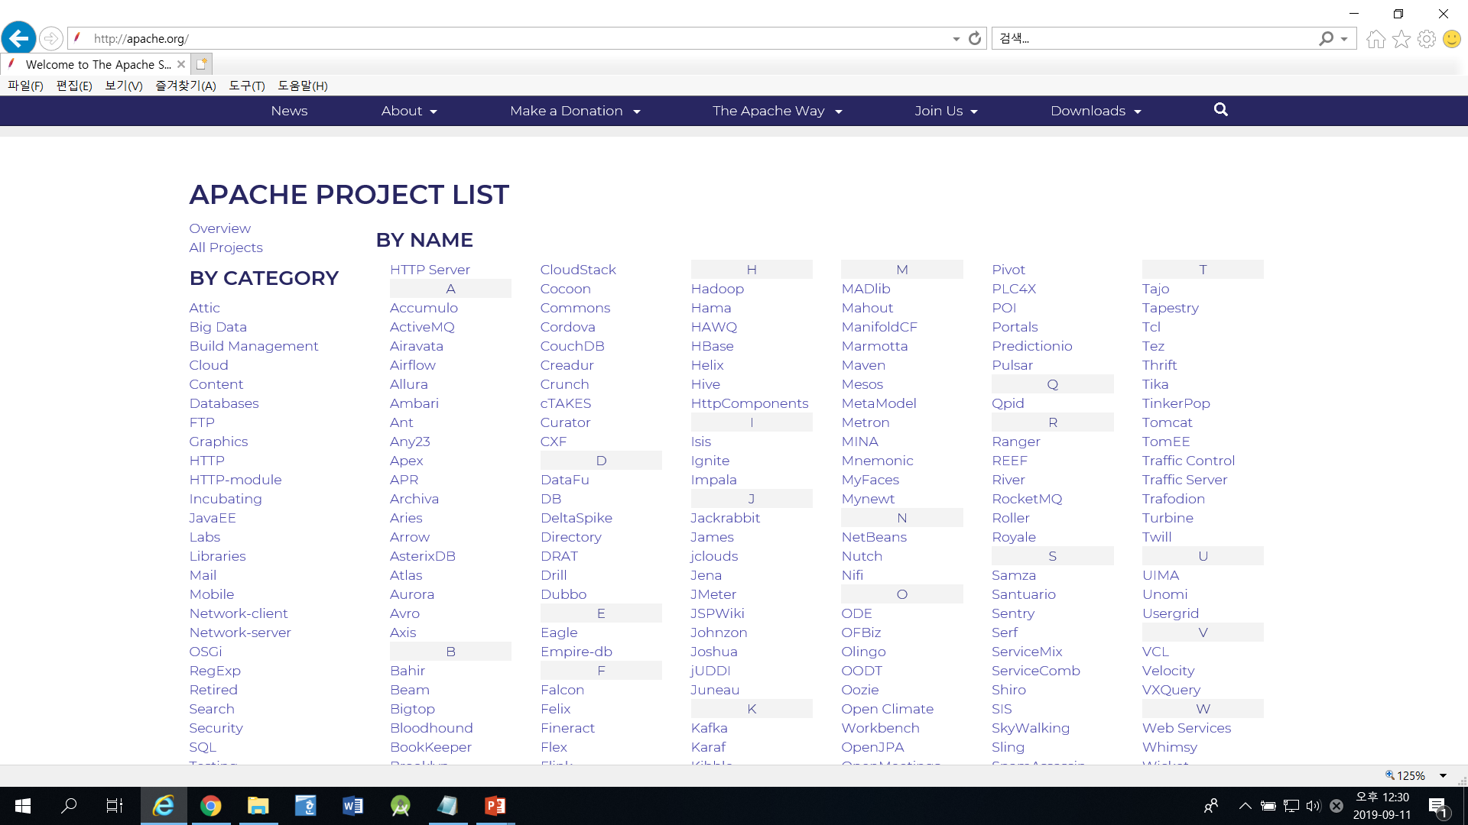
아래로 계속 내려오면 다음과 같은 Tomcat이 나타남

Slide 18
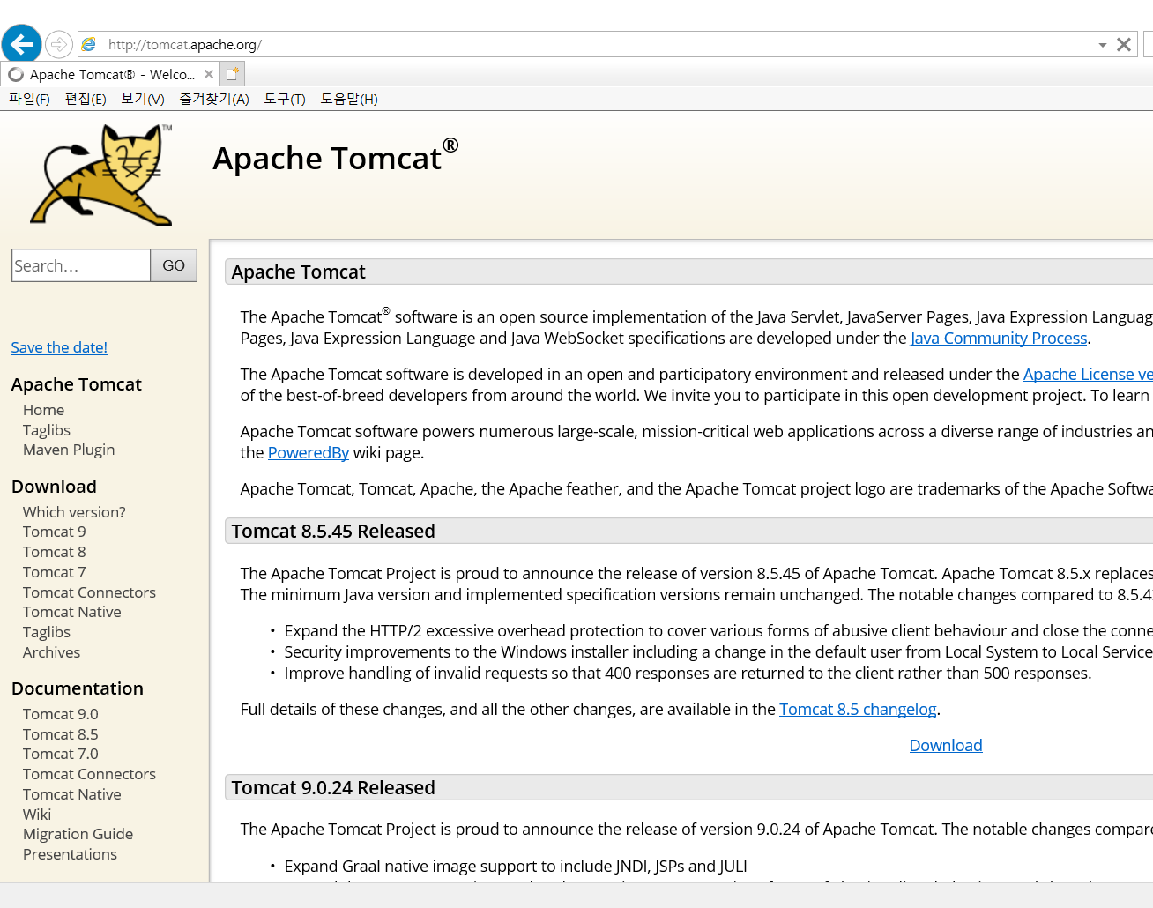

Slide 19
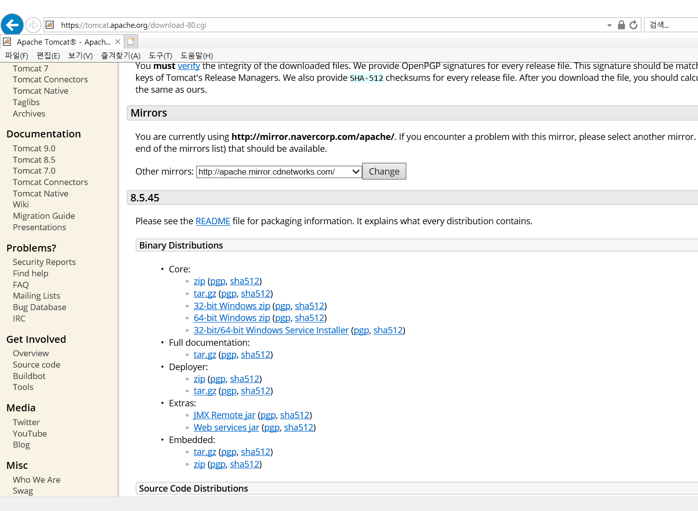

Slide 20
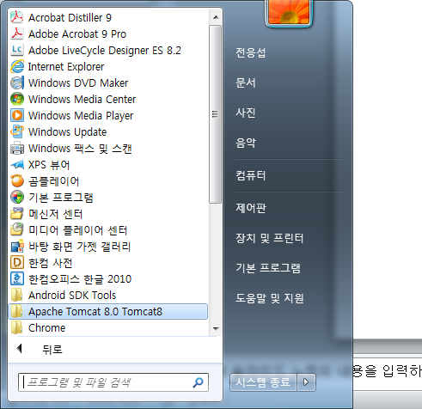
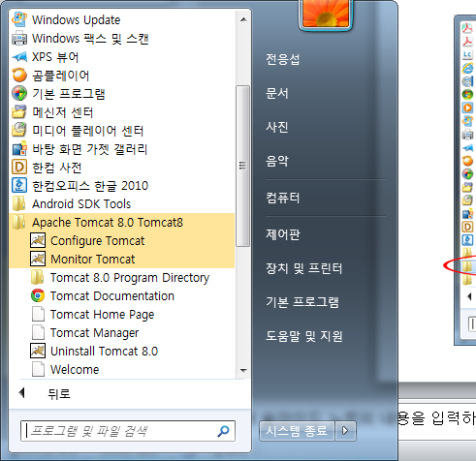


3단계 : 톰캣실행 => monitor tomcat과 Windows의 서비스 이용방법
1) monitor tomcat을 이용한 실행
윈도우 시작메뉴 -> 모든 프로그램 -> Apache Tomcat 9.0 Tomcat 9 -> monitor tomcat

Slide 21
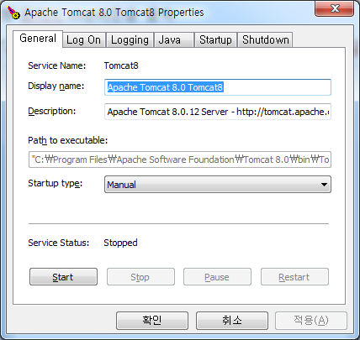
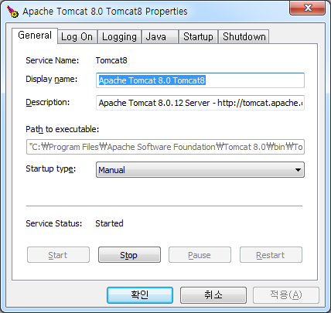
톰캣 특성창의 General 탭에서 start버튼을 클릭하면 톰캣이 실행되고 stop버튼으로 변경
실행 중지시 stop버튼을 클릭
확인버튼을 클릭

Slide 22
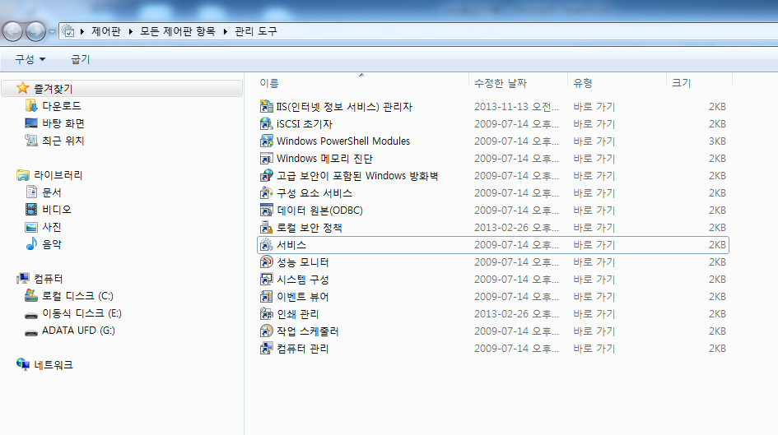
2) Windows의 서비스를 이용한 실행방법
시작 -> 제어판 -> 시스템 및 보안 -> 관리도구 창에서 서비스를 클릭

Slide 23
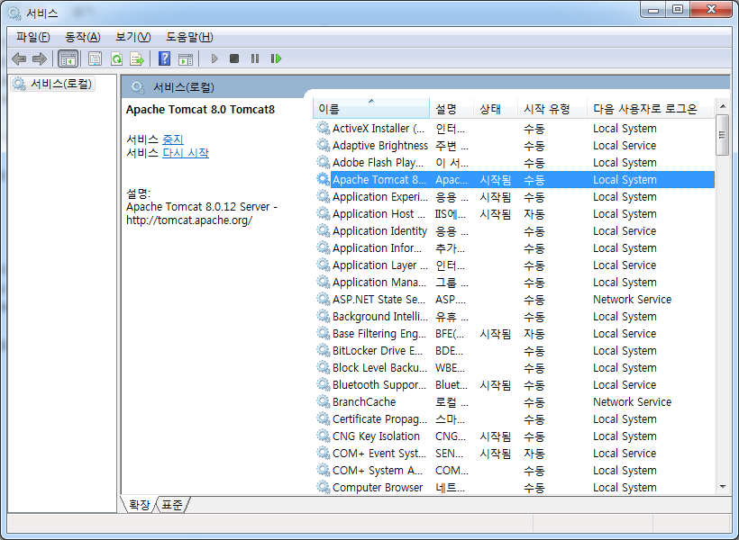
서비스창의 구성요소중 apache tomcat8.0을 클릭하면 왼쪽에 서비스 상태를 변경하는
링크가 나타남. 중지 상태면 시작을 실행중인 상태면 중지로 표시된다. 시작을 클릭하면
서비스가 시작됨 종료시 중지를 클릭

Slide 24
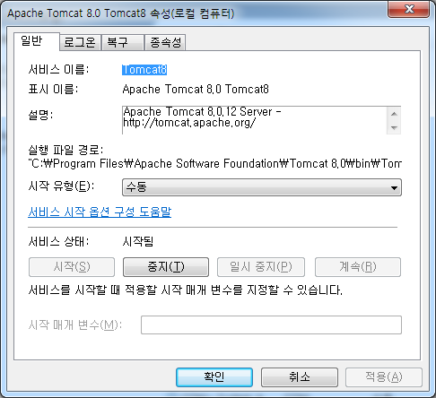
확인 버튼 클릭

Slide 25
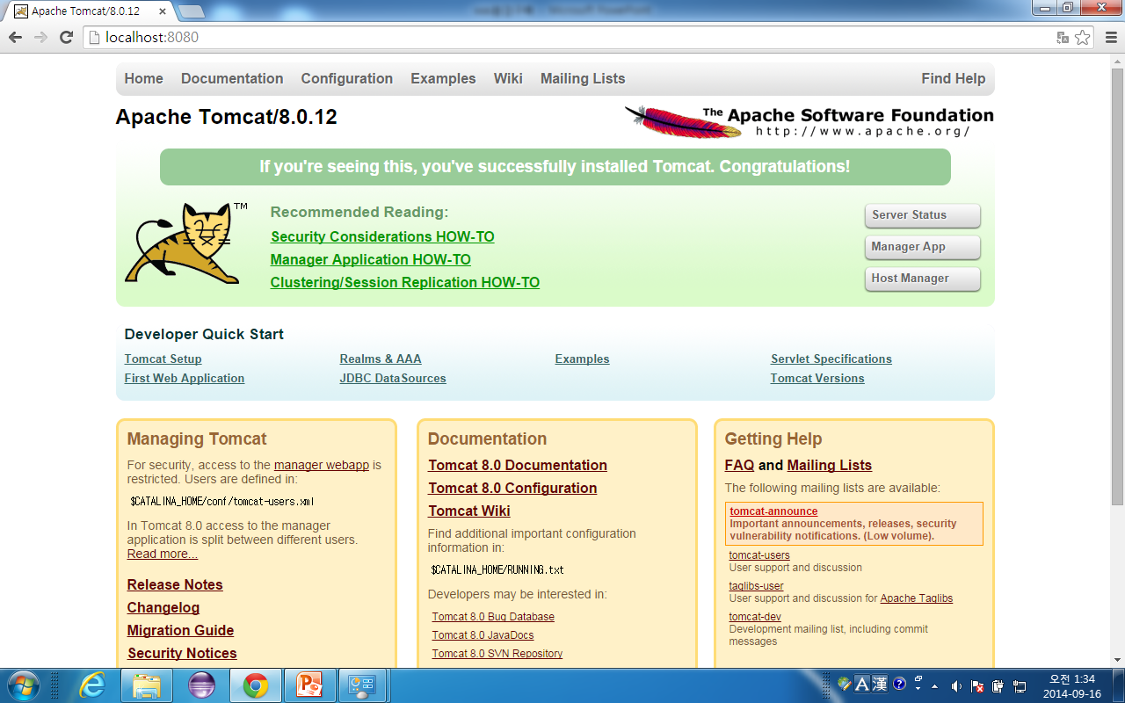
4단계 : 톰캣 실행 확인
톰캣이 정상 작동중이라면, 웹브라우저 주소창에 http://localhost:8080이라는
Url을 입력하면 홈페이지가 나타남.
홈페이지에 나타나는 문서는 홈디렉토리의 기본 문서인 index.jsp 파일이다.
톰캣을 설치하면
C:/Program Files/Apache Software Foundation/Tomcat 9.0/webapps/ROOT가
홈디렉토리로 인식됨

Slide 26
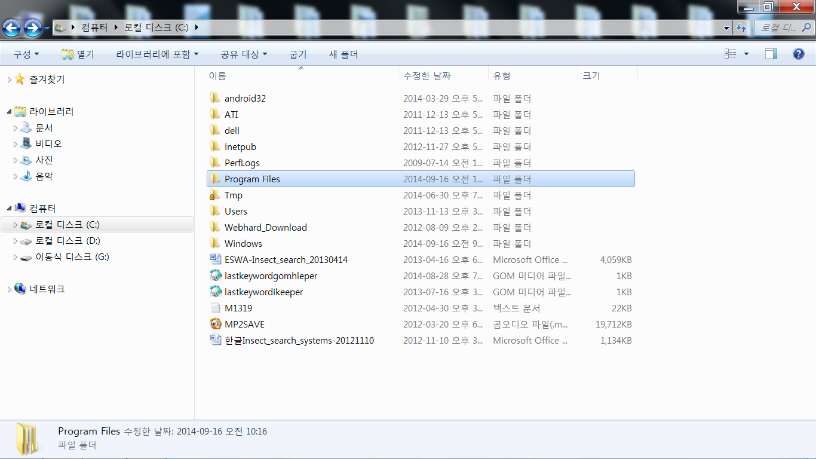
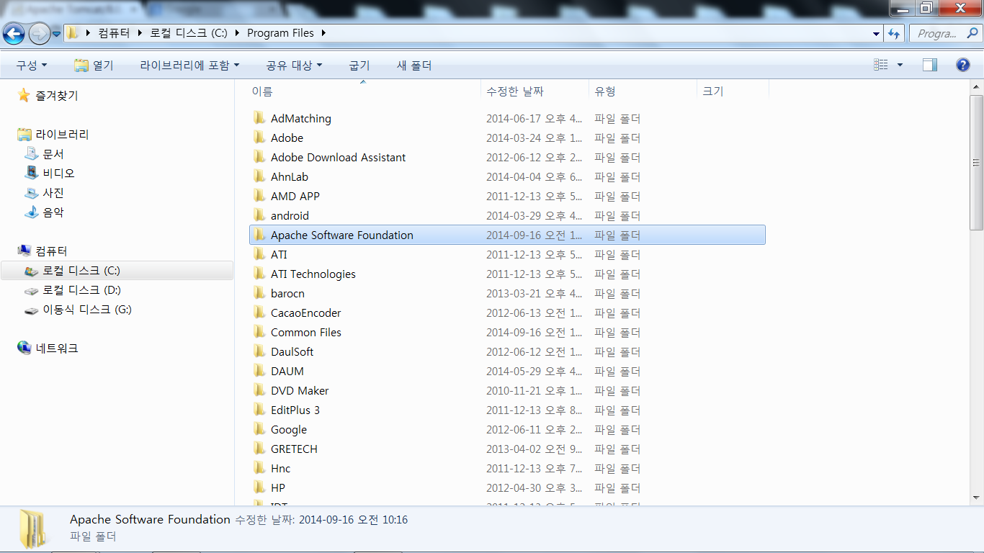
Tomcat 설치 : “C:/Program Files/Apache Software Foundation/Tomcat 9.0/webapps/
ROOT가 홈디렉토리

Slide 27
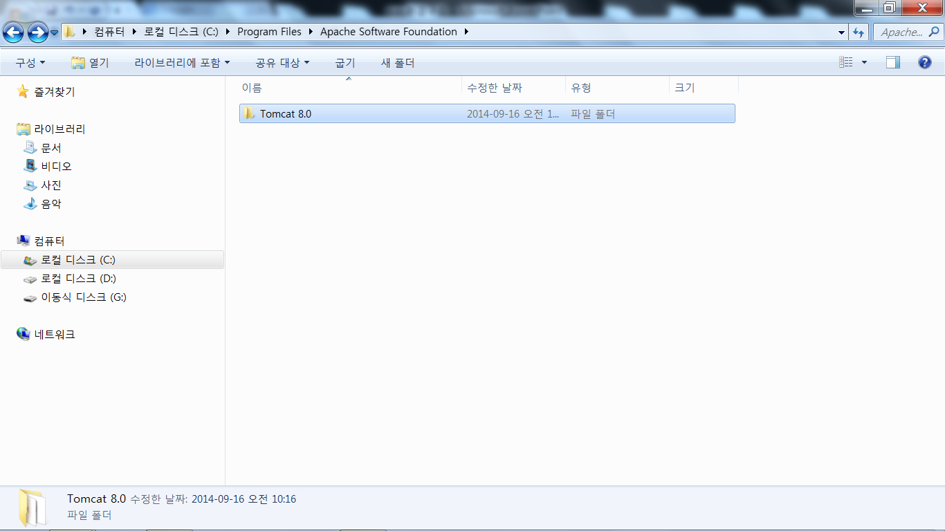
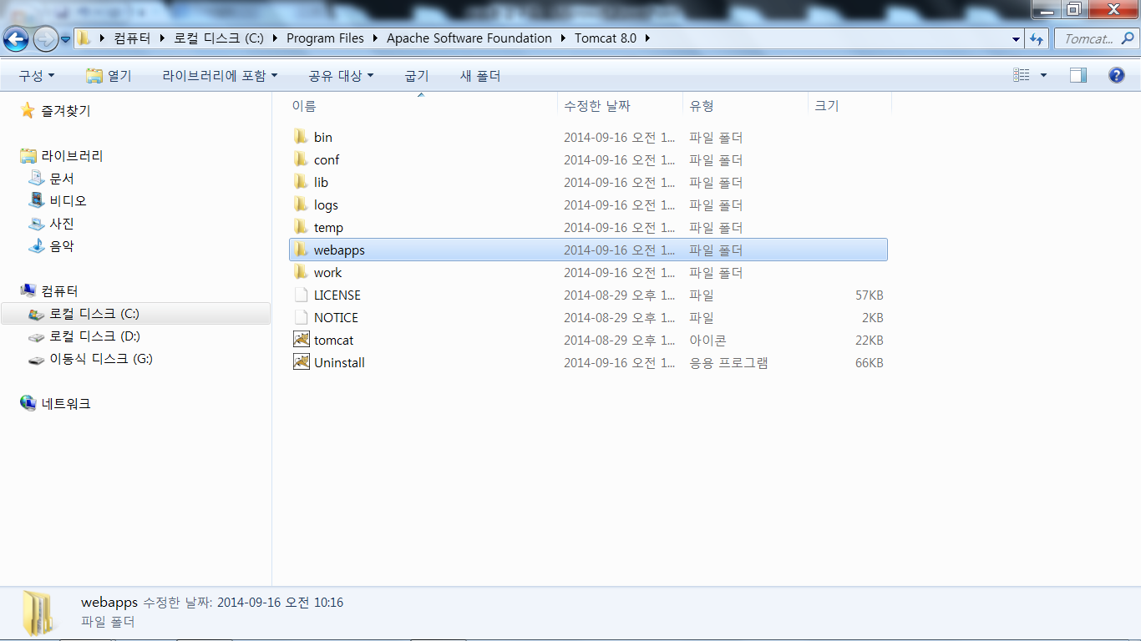
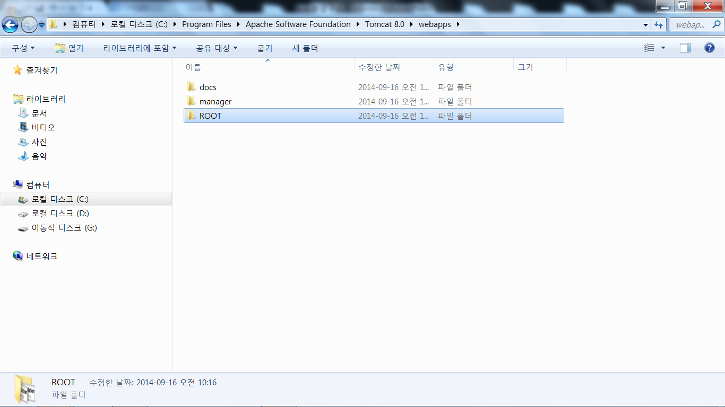

Slide 28
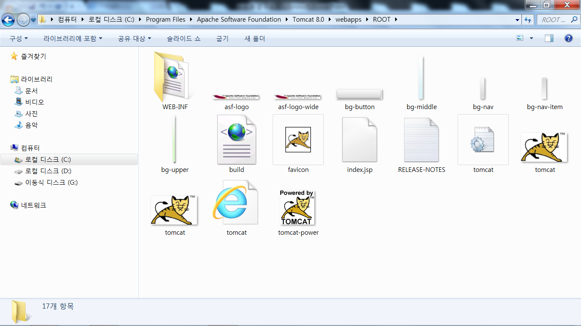

Slide 29
홈페이지에 나타나는 문서는 홈디렉토리의 기본 문서 : index.jsp

Slide 30
Tomcat환경변수 설정 및 확인(시스템 변수의 JAVA_HOME, CATALINA_HOME)
-시작-제어판-시스템 더블클릭
-제어판 홈화면에서 “고급시스템 설정” 클릭
-시스테 속성 화면의 “고급” 탭에 있는 “환경변수“ 클릭
-환경변수 : 사용자 변수, 시스템변수
-시스템변수의 경우 사용자에 관계없이 설정된 변수와 값이 모두 적용
-JAVA_HOME : JDK가 설치된 경로
-CATALINA_HOME : Tomcat이 설치된 경로를 시스템에게 알려줌

Slide 31
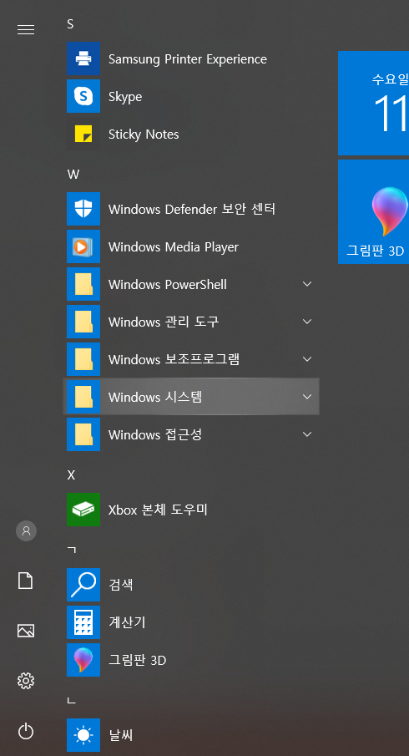
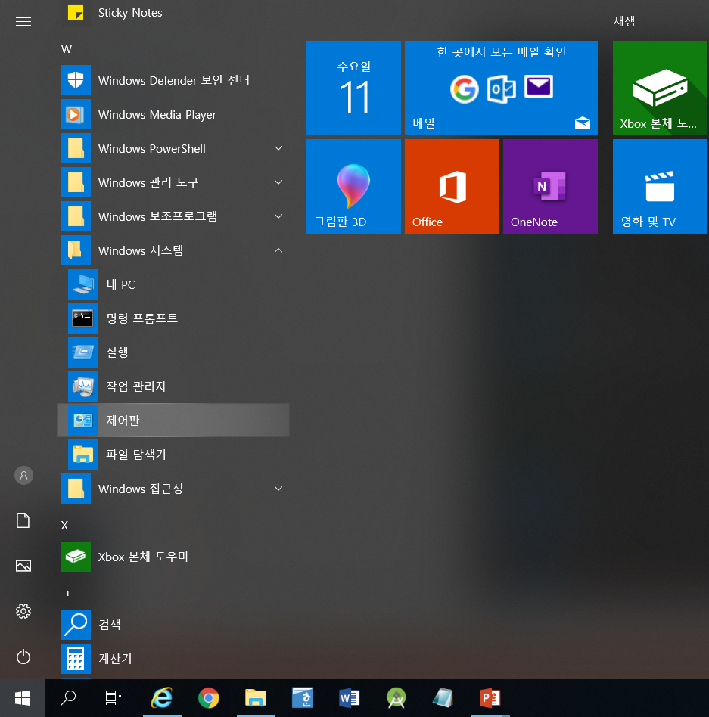

Slide 32
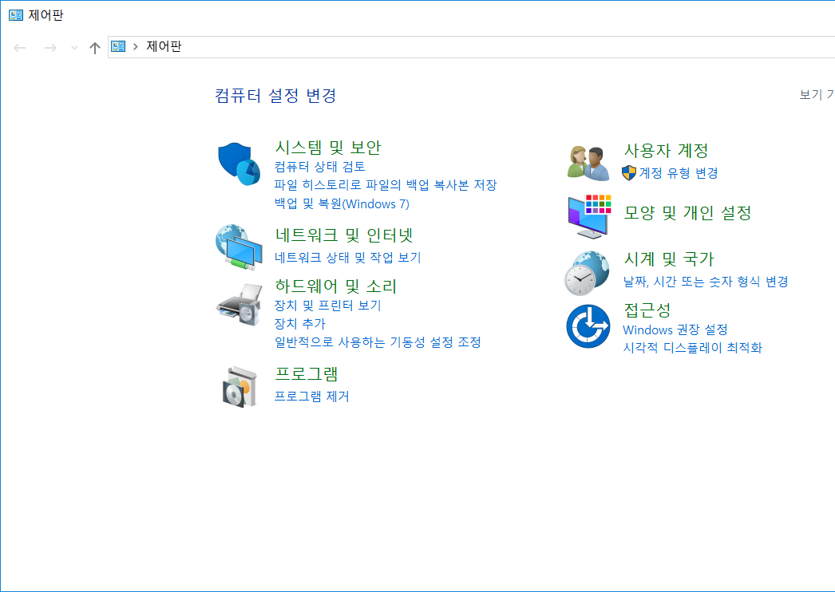

Slide 33
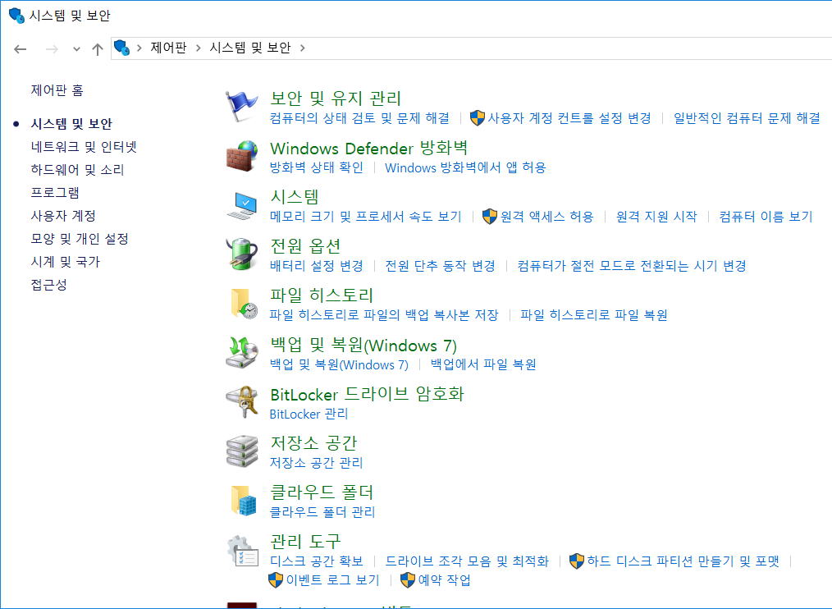

Slide 34
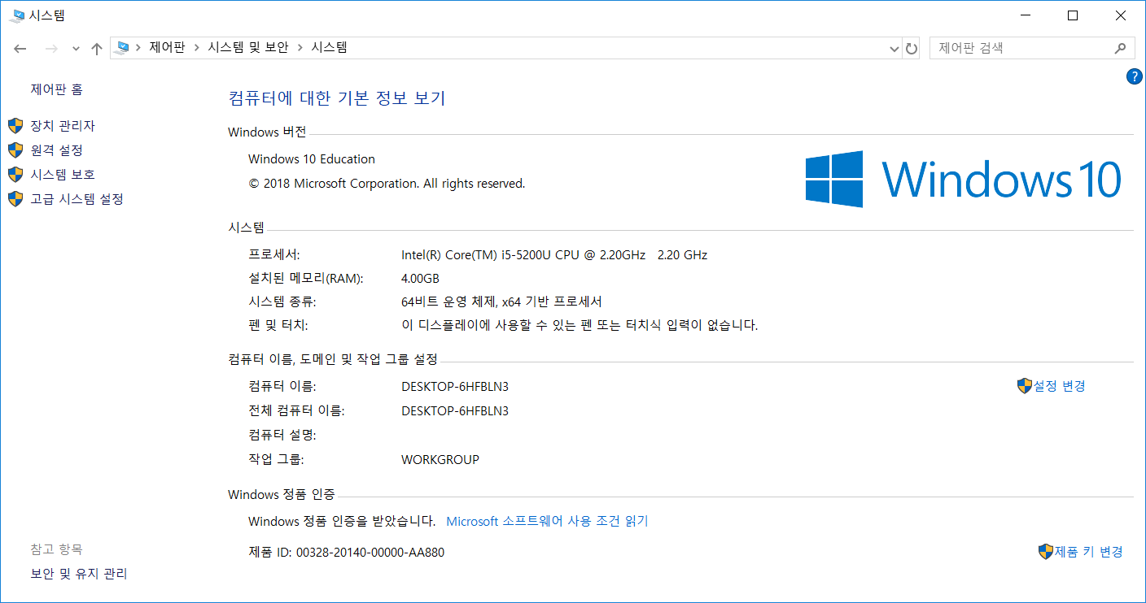

Slide 35
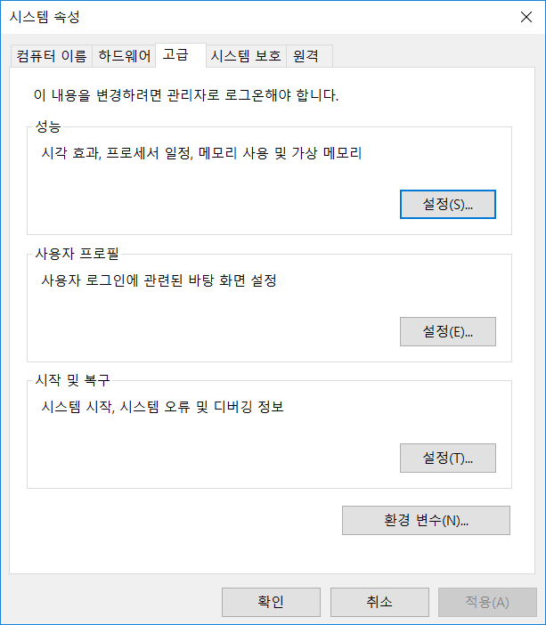

Slide 36
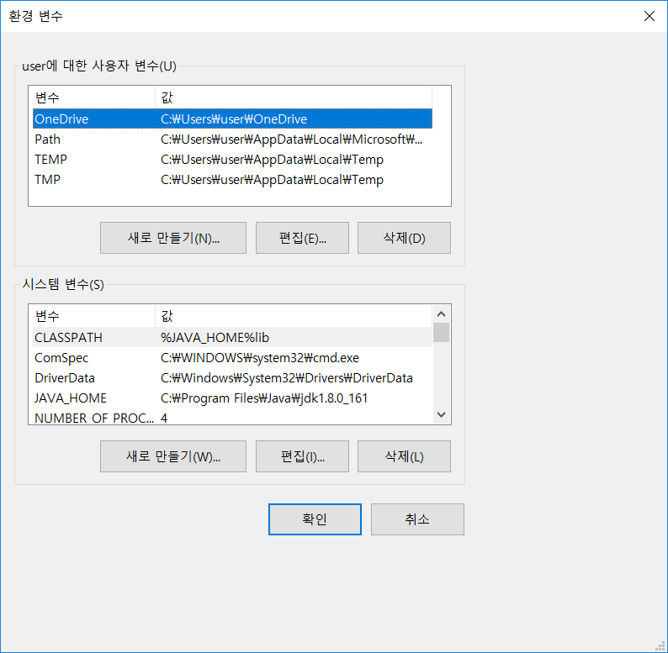

Slide 37
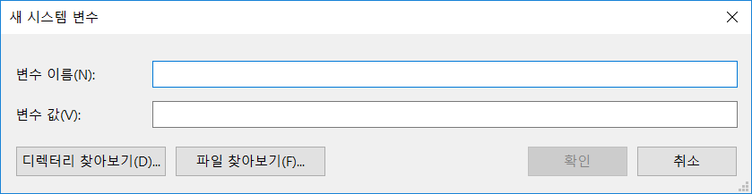
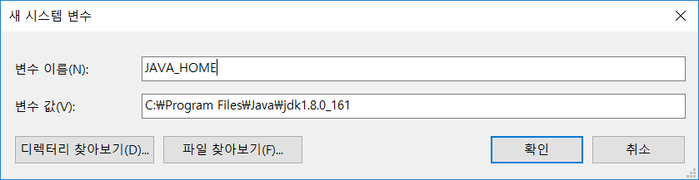
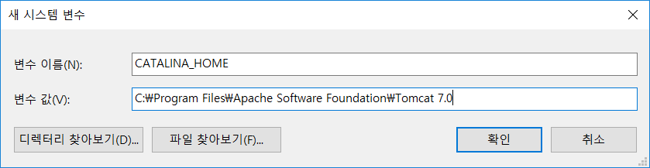

Slide 38
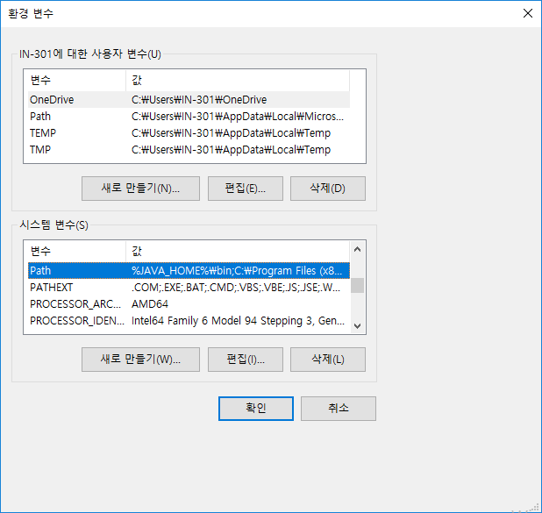

Slide 39
